Slide 1

ФСП Карьера
команда «Shurima’s Team»
Цифровая платформа-агрегатор ИТ-вакансий
с верифицированным профилем достижений
участника Федерации спортивного программирования (ФСП)
Notes:
Здравствуйте! Мы — команда из двух человек, и за хакатон мы сделали ФСП Карьеру. Идея простая: кандидат один раз честно показывает, что умеет, а дальше работодатели приходят к нему сами — с конкретной позицией и зарплатой.

Slide 2

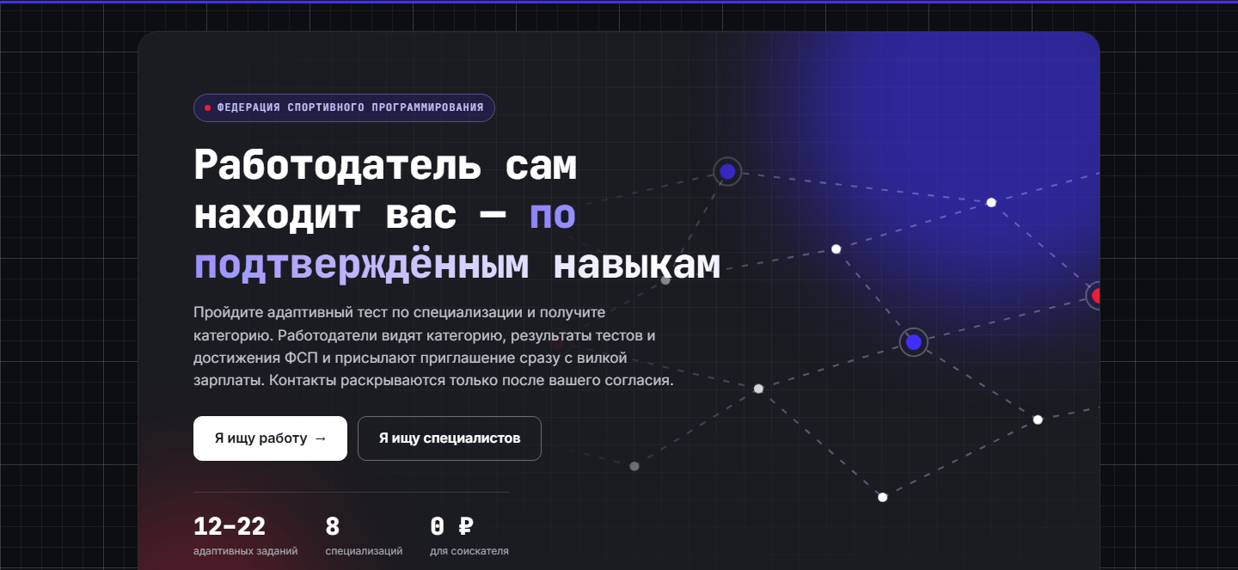
Коротко о нас
Краткое описание решения:
Вместо рассылки резюме кандидат один раз проходит опрос и тест и получает категорию — например, «Backend · Middle». Работодатель описывает, кого ищет, обычными словами, выбирает подходящую категорию и сам пишет конкретному человеку, сразу указывая зарплату.
О команде
Участники: Анатолий Ким, Харин Иван
Нас: 2 человека
Кто мы: студенты 1-го курса (МИЭТа и МичГАУ)
Город: Москва
Уникальность решения:
Грейд подтверждает тест, а не строчка в резюме. Задания каждый раз собираются заново, поэтому ответы бесполезно пересылать друг другу. Работодатель видит, почему человек попал в подборку, а участники ФСП получают заслуженный плюс за свои соревнования.
Notes:
Мы вдвоём сделали работающий сервис от теста до приглашения. Слева — главная страница прототипа.

Slide 3

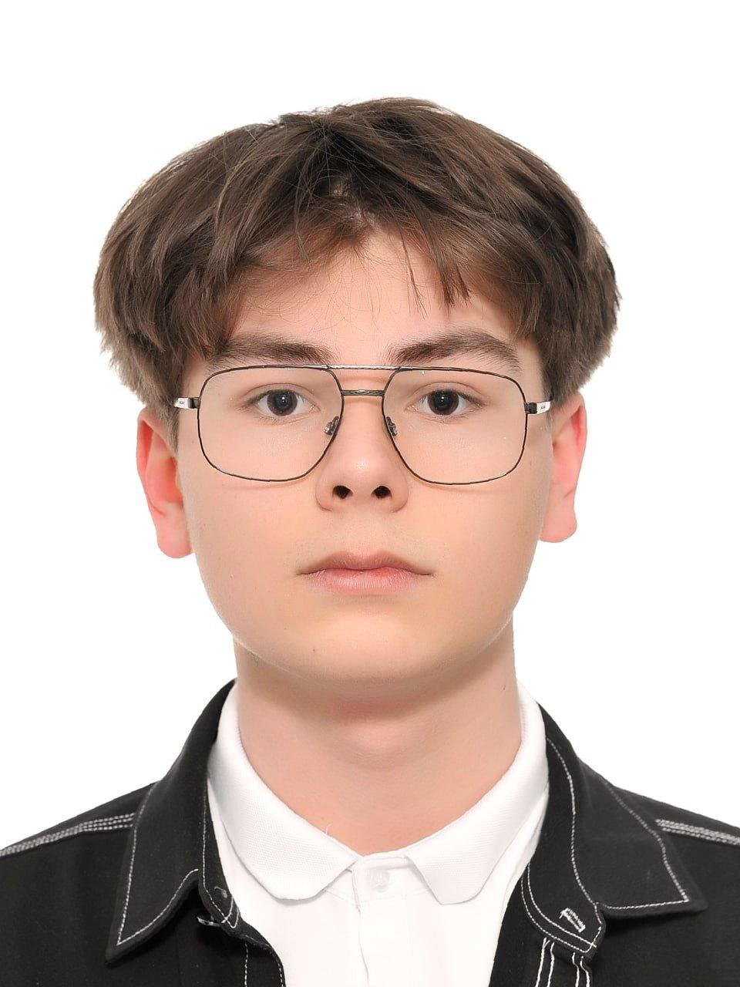

Команда
Ким Анатолий
Харин Иван
Роль: Разработчик
Telegram: @Mi5tRXD
Телефон: +79954322767
Учёба / работа: МИЭТ(Прикладная математика)/Фриланс
Роль: Аналитик
Telegram: @sjouky
Телефон: +79806766810
Учёба / работа: МичГАУ/Фриланс
Notes:
Нас двое, поэтому каждый закрывал сразу несколько направлений. Впишите имена, роли и контакты.

Slide 4

Как мы работали
Краткая история команды:
01
Мы учимся на первом курсе в МИЭТ и МичГАУ и оба подрабатываем на фрилансе. Нас двое, поэтому сразу разделили работу: один собирал сам сервис, второй — аналитику и проверку качества. Каждый вечер сводили всё вместе и решали, что делать дальше.
Почему вы выбрали именно эту задачу
из предложенных на хакатоне?
02
Нам понравилось, что задача про живую боль. Кандидаты устали откликаться в пустоту, работодатели — разбирать сотни одинаковых резюме. А у ФСП есть то, чего нет у обычных сайтов с вакансиями: подтверждённые результаты соревнований.
С какими основными сложностями или вызовами
вы столкнулись и как их преодолели?
03
Самое сложное — проверить качество без реальных данных. Мы сгенерировали тысячу «кандидатов» с заранее известным уровнем и прогнали их через настоящий код. Второй вызов — утечка ответов: пришлось сделать задания, которые каждый раз собираются заново.
Notes:
Расскажите своими словами, как собралась команда. Остальное — про главные трудности.

Slide 5
КОРОТКО О РЕШЕНИИ
Техническая суть решения
Маркетинговая суть решения
Сайт для кандидата и работодателя, сервер на Python и база PostgreSQL — запускается одной командой Docker
Адаптивный тест: 8 специализаций, 6 ступеней грейда, до 20 минут
Подборка объясняет каждый процент: какие навыки подтверждены и чего не хватает
Простые модели машинного обучения подсказывают специализацию и грейд по резюме
Вход через ФСП ID по тому же протоколу, что у Keycloak, — пока на имитации
Кандидату бесплатно: один раз пройти тест — дальше пишут работодатели
Работодателю — короткий список людей с проверенными навыками вместо сотен откликов
Для ФСП — способ превратить соревнования участников в карьерный плюс
Дальше: подключить настоящий ФСП ID, добавить задачи с кодом, запустить пилот с компаниями
Notes:
Технически это обычный веб-сервис, без GPU и платных API. Главная ценность — в механике, а не в стеке.

Slide 6
Работодатель приходит сам
Кандидат. Отвечает на опрос, сам выбирает грейд и проходит тест до 20 минут. Получает категорию, например «Backend · Middle+». Результаты ФСП подтягиваются сами.
Работодатель. Пишет, кого ищет, обычными словами. Видит подходящие категории, открывает нужную и смотрит людей с объяснением, почему они подходят.
Знакомство. Приглашение сразу с зарплатой. Можно переписываться, а контакты открываются, только если кандидат согласился. Дальше оффер и выход на работу.
Notes:
Это главное отличие от обычных сайтов: инициатива у работодателя, и он видит проверенный уровень, а не самоописание.

Slide 7
Путь от регистрации до оффера
Регистрация
Опрос и тест
Категория
По почте или через ФСП ID
Грейд выбирает кандидат, тест подтверждает
Её видят работодатели
1
2
3
4
5
Подборка
Приглашение
Сначала категории, потом люди
Зарплата, переписка, контакты
Notes:
На демо проходим этот путь целиком: регистрируемся, сдаём тест, переключаемся на работодателя и приглашаем.

Slide 8
Как устроен тест
01
02
03
04
Задания-шаблоны
Подстраивается
Честный грейд
Против списывания
52 шаблона. Числа, код и порядок ответов каждый раз новые, поэтому слитый ответ одному кандидату не поможет другому.
Справились — следующий вопрос сложнее, ошиблись — проще. Тест заканчивается, как только уровень ясен: 12–22 вопроса.
Не прошли — грейд не понижают, можно сразу сдать ступенью ниже. Сдали уверенно — предложим ступень выше. Менять грейд — раз в 90 дней.
Правильный ответ не уходит в браузер. Уходы с вкладки и копирование видны работодателю, но на грейд не влияют.
Notes:
Мы не генерируем вопросы нейросетью на лету: так нельзя гарантировать одинаковую сложность. Вместо этого — шаблоны с известной сложностью, из которых каждый раз получается новый вариант.

Slide 9
Насколько тест точен
97.5%
кандидатов получают грейд не дальше одной ступени от настоящего (проверили на 1200 синтетических людях)
79.3%
точно угадывают уровень Junior, Middle или Senior; при повторной сдаче результат стабилен
15.7% против 100%
столько слабых кандидатов проходят на Middle, даже имея ответы 200 других людей. С обычным одинаковым тестом прошли бы все
Notes:
Реальных кандидатов у нас нет, поэтому мы создали тысячу синтетических с известным уровнем и проверили, как часто тест угадывает. Шесть ступеней — это строго, поэтому точное попадание ниже, чем ±1.

Slide 10
Как устроен подбор
Роль. своя категория или соседняя
Сначала категория. В выдачу попадают только по грейду из теста. Сначала своя категория, потом соседние.
Потом навыки. По каждому навыку из вакансии смотрим, чем он подтверждён: тестом, заданием работодателя, соревнованием ФСП или только резюме. Тест весит больше всего.
Слабое место не прячется. Если нет обязательного навыка, сильные стороны это не перекроют.
Всё объясняем. У каждого кандидата процент, разбивка по блокам и честная вероятность «подходит».
Стек. закрыты ли обязательные и желательные навыки
Уровень. насколько уверенно сдан тест
Условия. зарплата, формат работы, свежесть профиля
ФСП. призовые места и число стартов, давность, профильность
Notes:
Работодатель может сам поменять веса и сделать любое условие жёстким фильтром — и увидит, сколько людей отсеялось.

Slide 11
Насколько хорошо подбираем
8 из 10
первых кандидатов в выдаче действительно подходят; у поиска по словам в резюме — 5 из 10
24% против 60%
доля людей в топ-10 без обязательного навыка: у нас и у поиска по словам
nDCG 0.58
подходящие стоят выше неподходящих; у поиска по словам — 0.26
Честный процент
процент «подходит» откалиброван: ошибка обещания — 0.010
Notes:
Сравнивали с тем, как ищут на обычных сайтах: совпадение слов в резюме и заявленный грейд. Разница почти вдвое.

Slide 12
Что даёт участие в ФСП
01
02
03
ФСП ID
Результаты
Нет ФСП — не беда
Кандидат входит через ФСП ID — и его результаты подтягиваются сами. Привязать чужой профиль нельзя. Доступа к настоящему ФСП ID на хакатоне нет, поэтому сейчас работает имитация.
Места, число стартов, дисциплина и разряд. Они поднимают кандидата внутри его категории, но грейд не меняют. Участие без мест много не даст.
Кандидата без соревнований не штрафуем: его ранжируют по тесту и заданиям. А для ИБ-специалиста CTF значит больше, чем робототехника.
Notes:
Мы сделали ровно так, как просили постановщики: ФСП — бонус внутри категории, а не пропуск в грейд.

Slide 13
Защита от фейков
01
Метки доверия
04
Жалобы
Проверенный ИНН и почта на домене компании
Три жалобы за месяц — и приглашения компании на паузе
02
Лимит
05
Подозрительная зарплата
Новая компания — 15 приглашений в день, проверенная — до 60
Если вилка сильно выше рынка, кандидат увидит предупреждение
03
Поведение
06
Связь с ATS
Видно, отвечает ли компания после принятия и делает ли офферы
Кандидаты и этапы уходят в Huntflow без ручного копирования
Notes:
В демо есть компания, на которую пожаловались трое кандидатов: её приглашения уже остановлены.

Slide 14
Где помогает машинное обучение
01
02
03
Специализация по резюме
Навыки с опечатками
Подсказка грейда
Модель читает резюме и подсказывает направление. На проверочных данных угадывает в 99.8% случаев, но решение всё равно за кандидатом.
«Постгрес», «Кубернетес», «реакт» — система понимает, о чём речь, и предлагает добавить навык.
По стажу, стеку, результатам ФСП и опросу модель предлагает, на какой грейд пробовать. Решает всё равно тест.
Notes:
Модели маленькие и работают без видеокарты. Персональные данные никуда не отправляются.

Slide 15
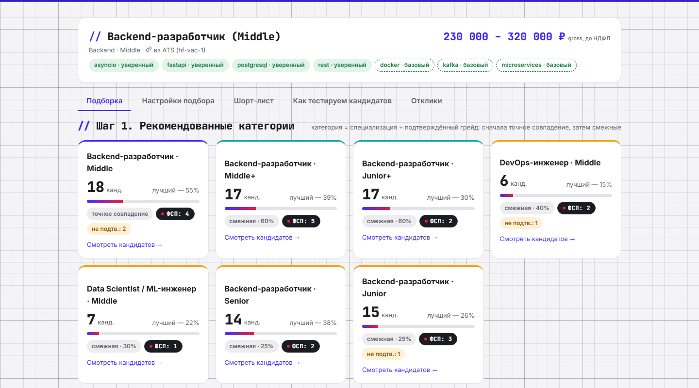
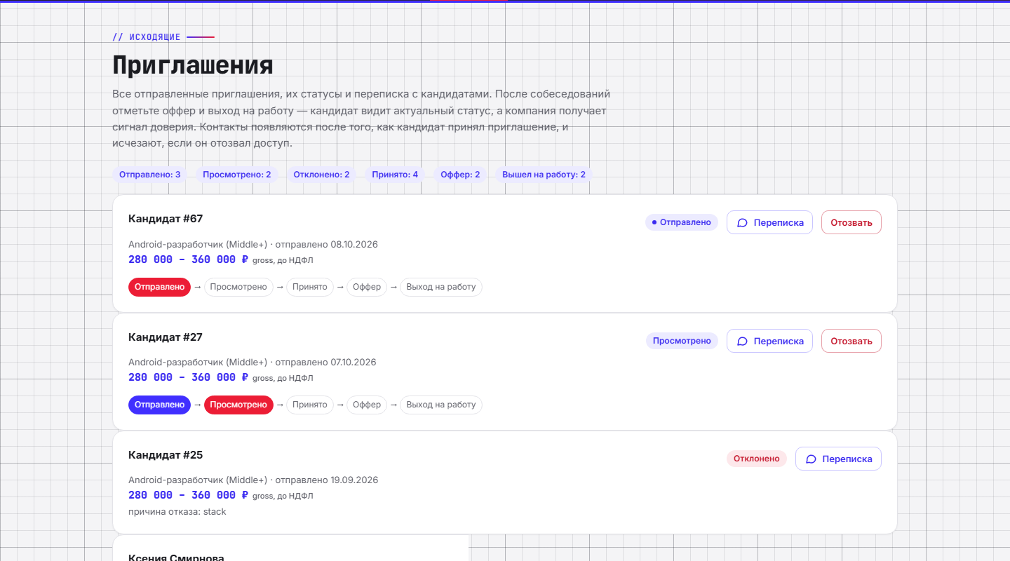
Как это выглядит
www.lider.com
www.lider.com
Работодатель сначала видит подходящие категории: сколько людей, лучший процент, кто из ФСП
Каждое приглашение идёт по шагам: отправлено → просмотрено → принято → оффер → вышел на работу
Notes:
Здесь переходим к живому демо.

Slide 16
Что под капотом
Устройство. Сайт на React, сервер на FastAPI, база PostgreSQL — три понятные части
Запуск. Одна команда docker compose up; GPU и платные сервисы не нужны
API. Все методы описаны в Swagger, есть приём событий от Huntflow
Данные. Согласия по 152-ФЗ, обезличенные карточки, пароли хранятся в виде хешей
Проверка. 26 автотестов и скрипт, который пересчитывает все цифры валидации

Slide 17
Что дальше
ФСП ID. Подключить настоящий ФСП ID и реестр, когда ФСП откроет доступ
Задачи с кодом. Добавить песочницу, где кандидат пишет и запускает код
Пилот. Проверить тест и подбор на реальных кандидатах и компаниях
Доверие. Сверять компании с ЕГРЮЛ и разбирать жалобы вручную
Ссылки. github.com/Mi5tR/FSP_Hackathon
Спасибо! Будем рады вопросам.
Notes:
Спасибо! Готовы ответить на вопросы.

